Slide 1
鑽床以外生意機會
商品行銷/George
2026/01/19

Slide 2
報告內容
轉移 &
產品計畫
桐鄉轉移產品清單
改款(Renew)產品
產業發展
趨勢
NA 需求成長趨勢
歐洲需求成長趨勢
主要通路發展現況
主要品牌商發展現況
NA 主要通路, 品牌及產品 (Landscape)
歐洲主要通路, 品牌及產品
市場
現況
目標
客戶
產品 VS. 目標客人 & 策略
ROI
投入費用
回收 (營收&毛利金額&回收年限)

Slide 3
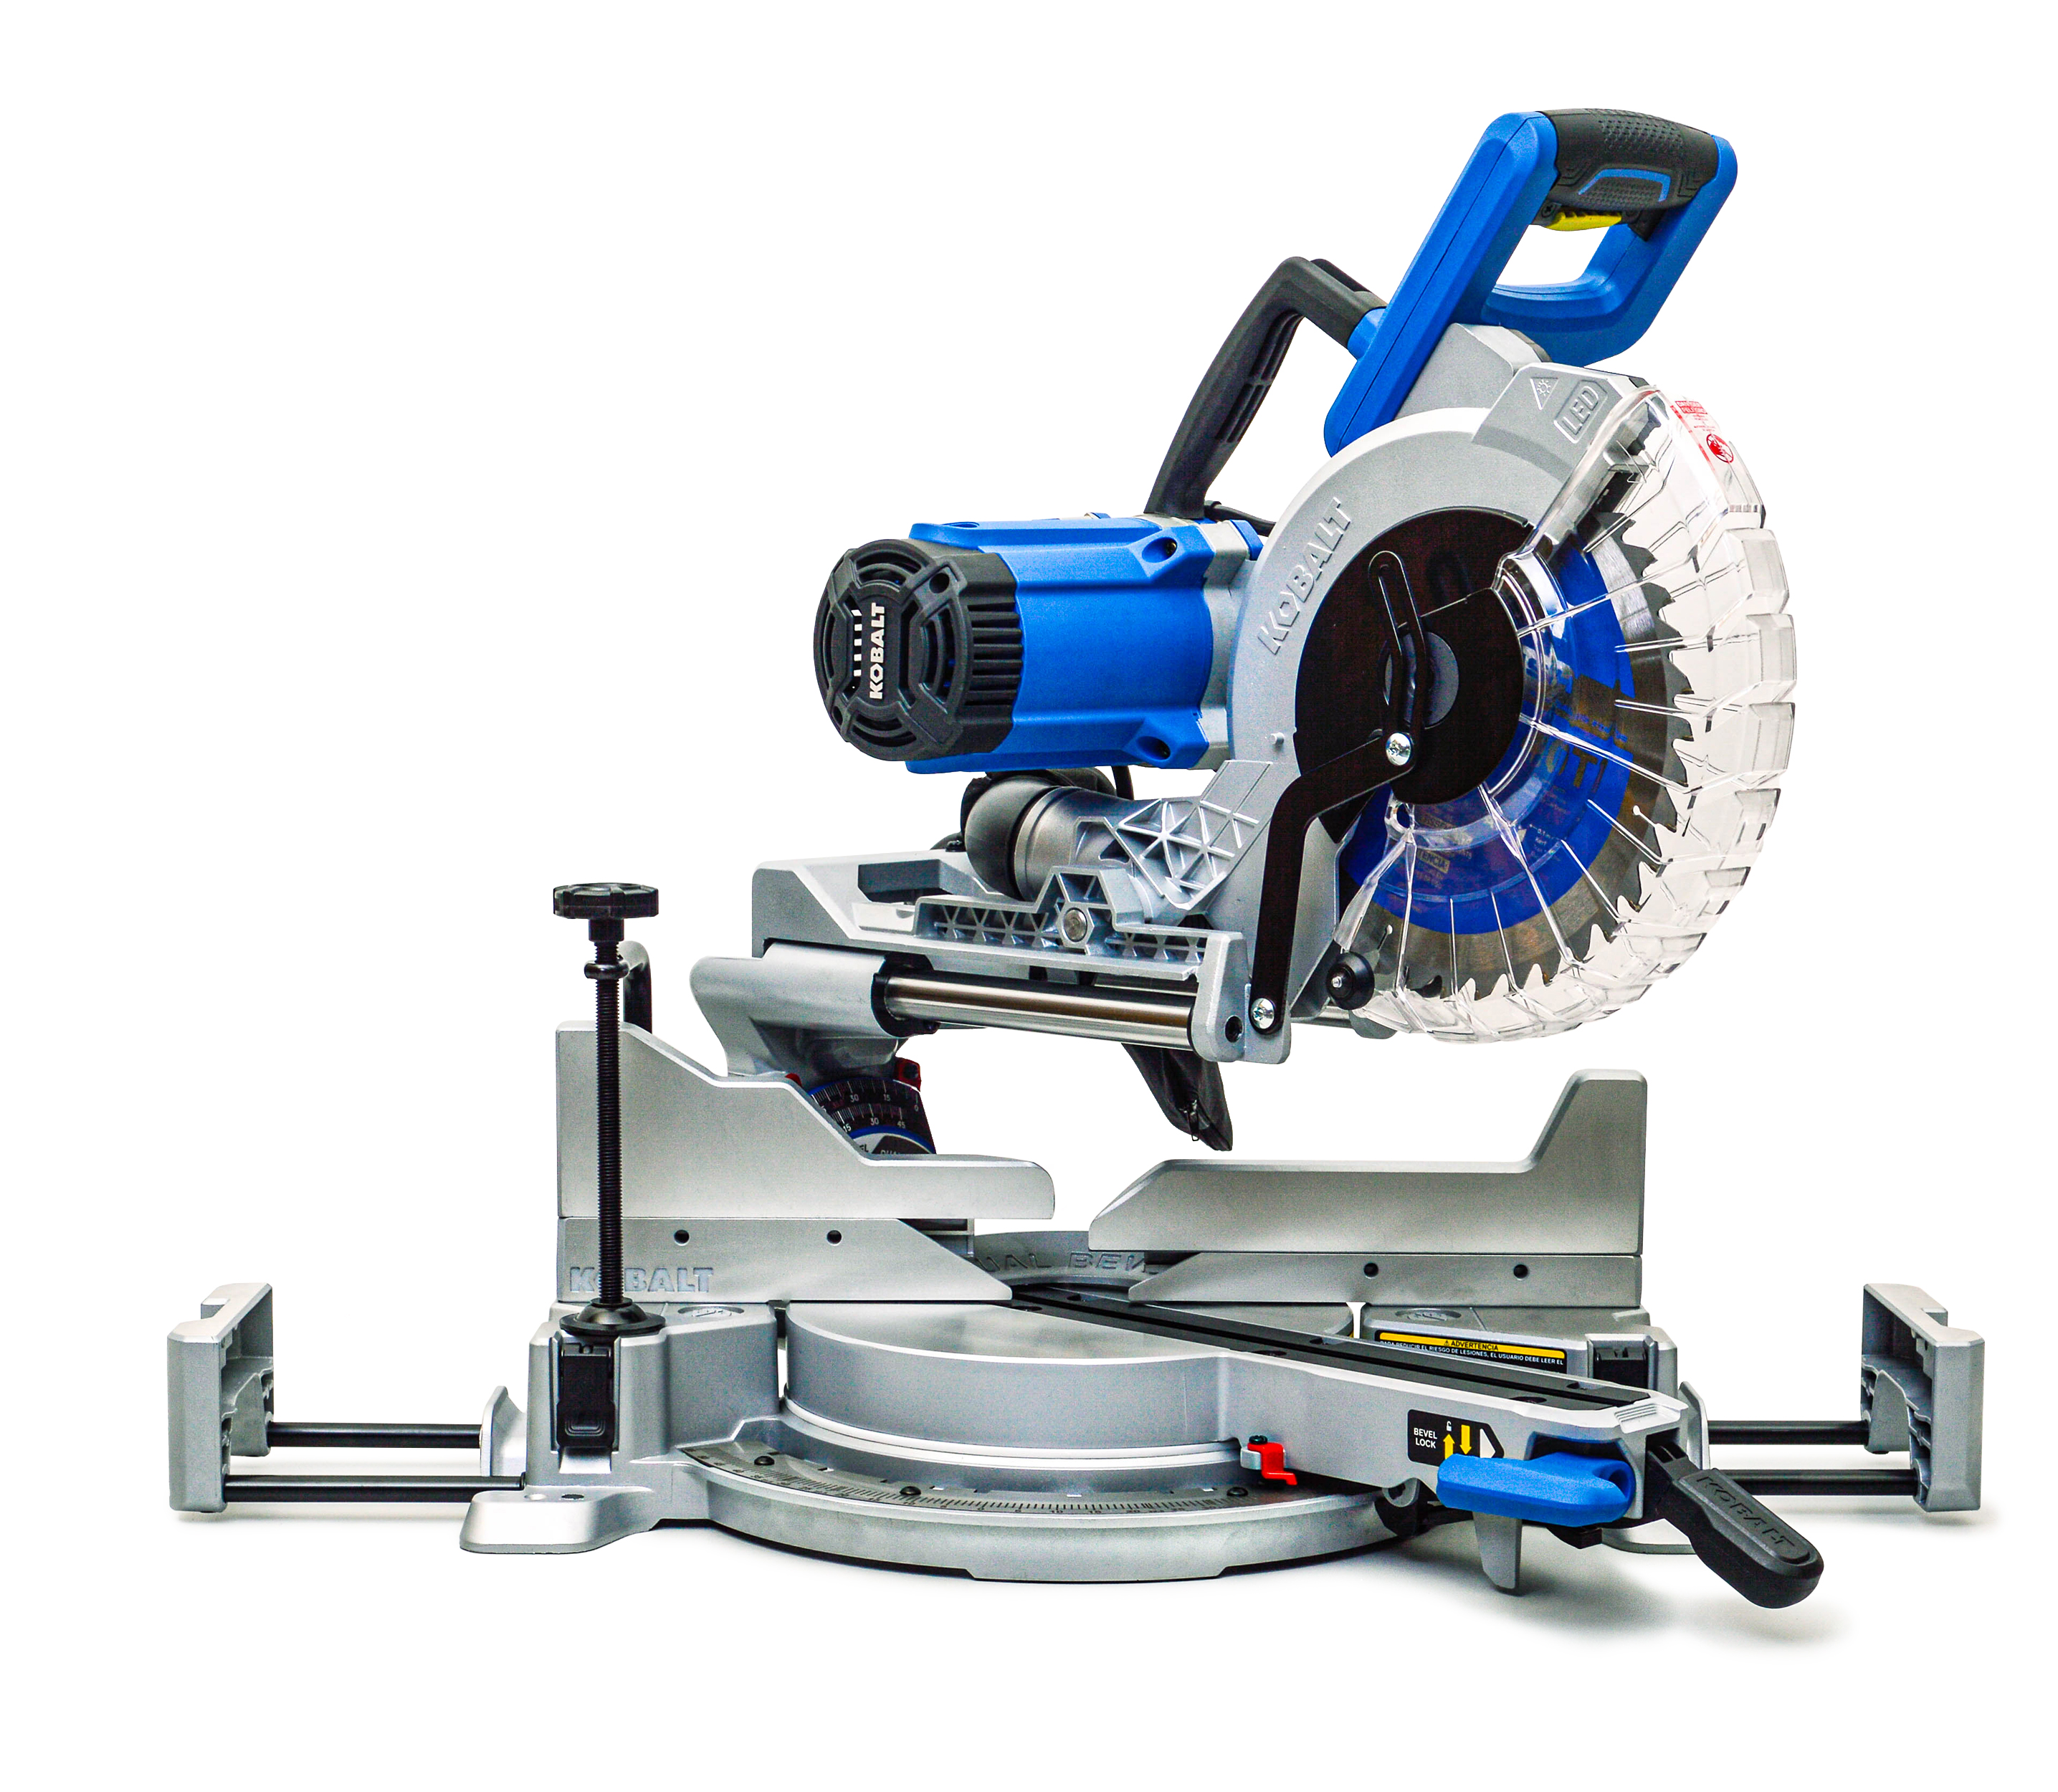
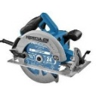
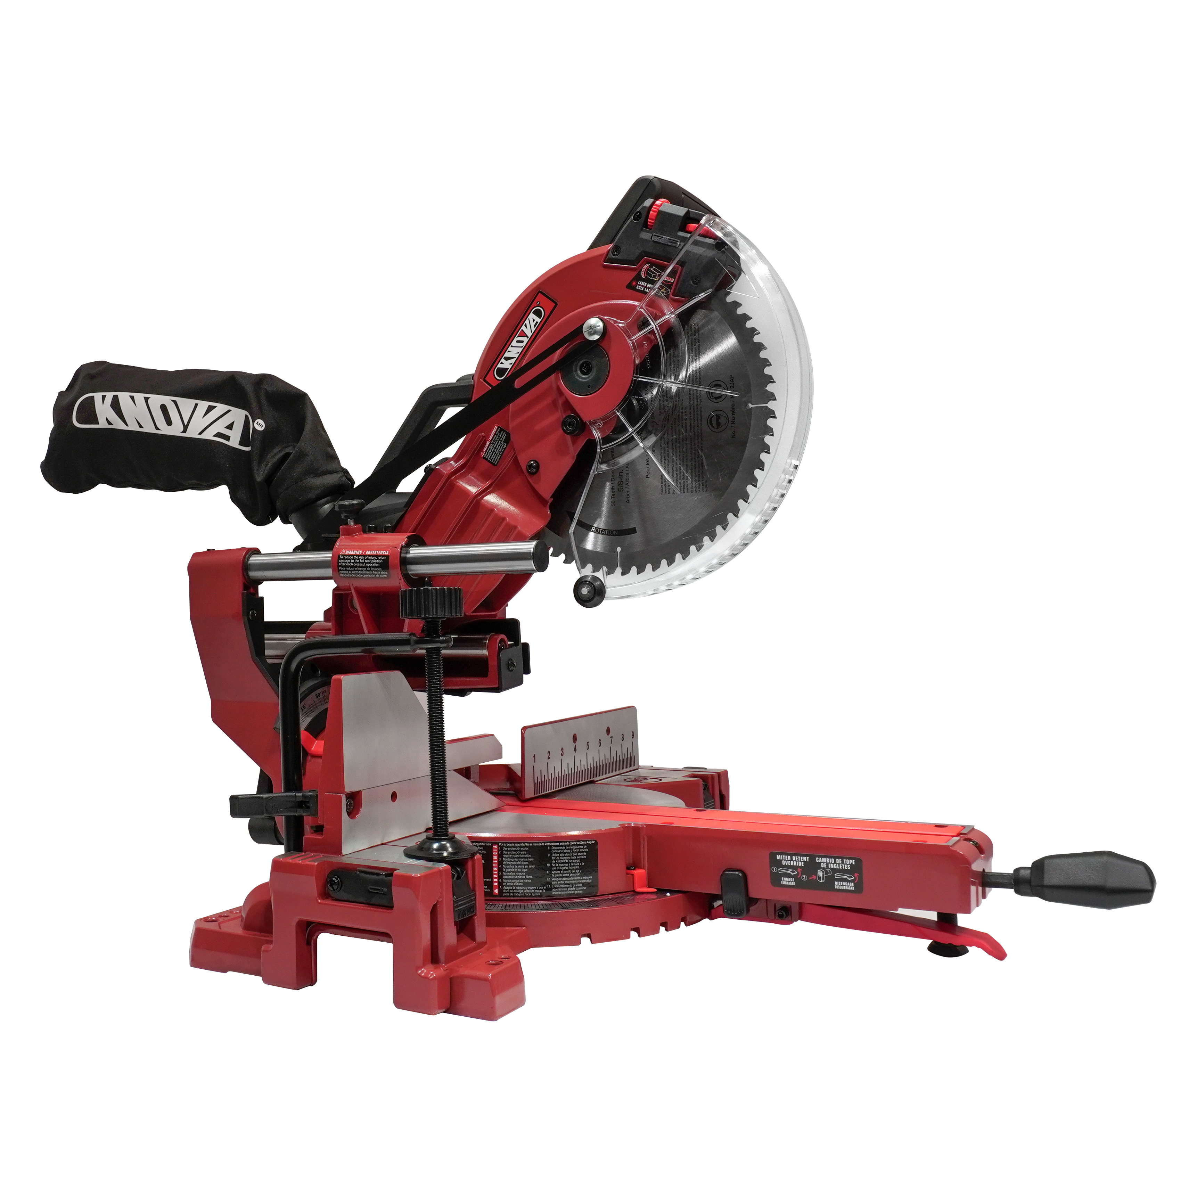
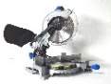
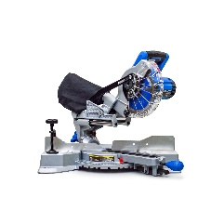
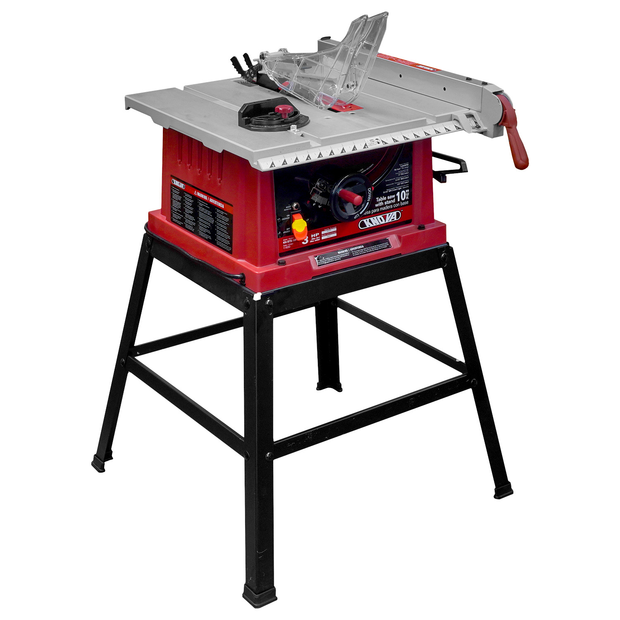
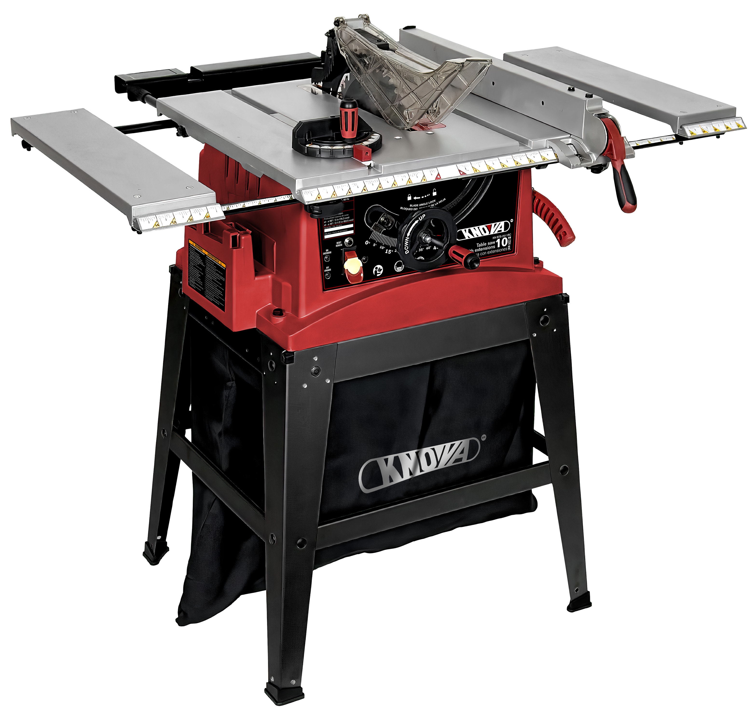
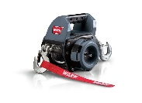
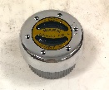
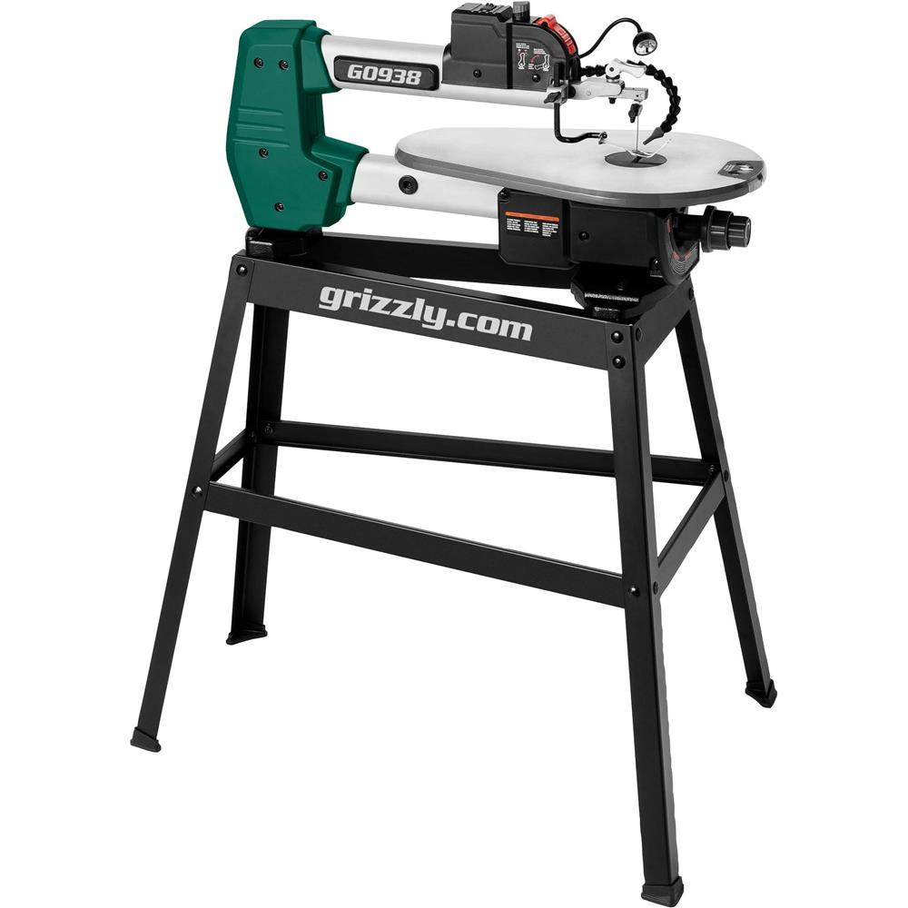
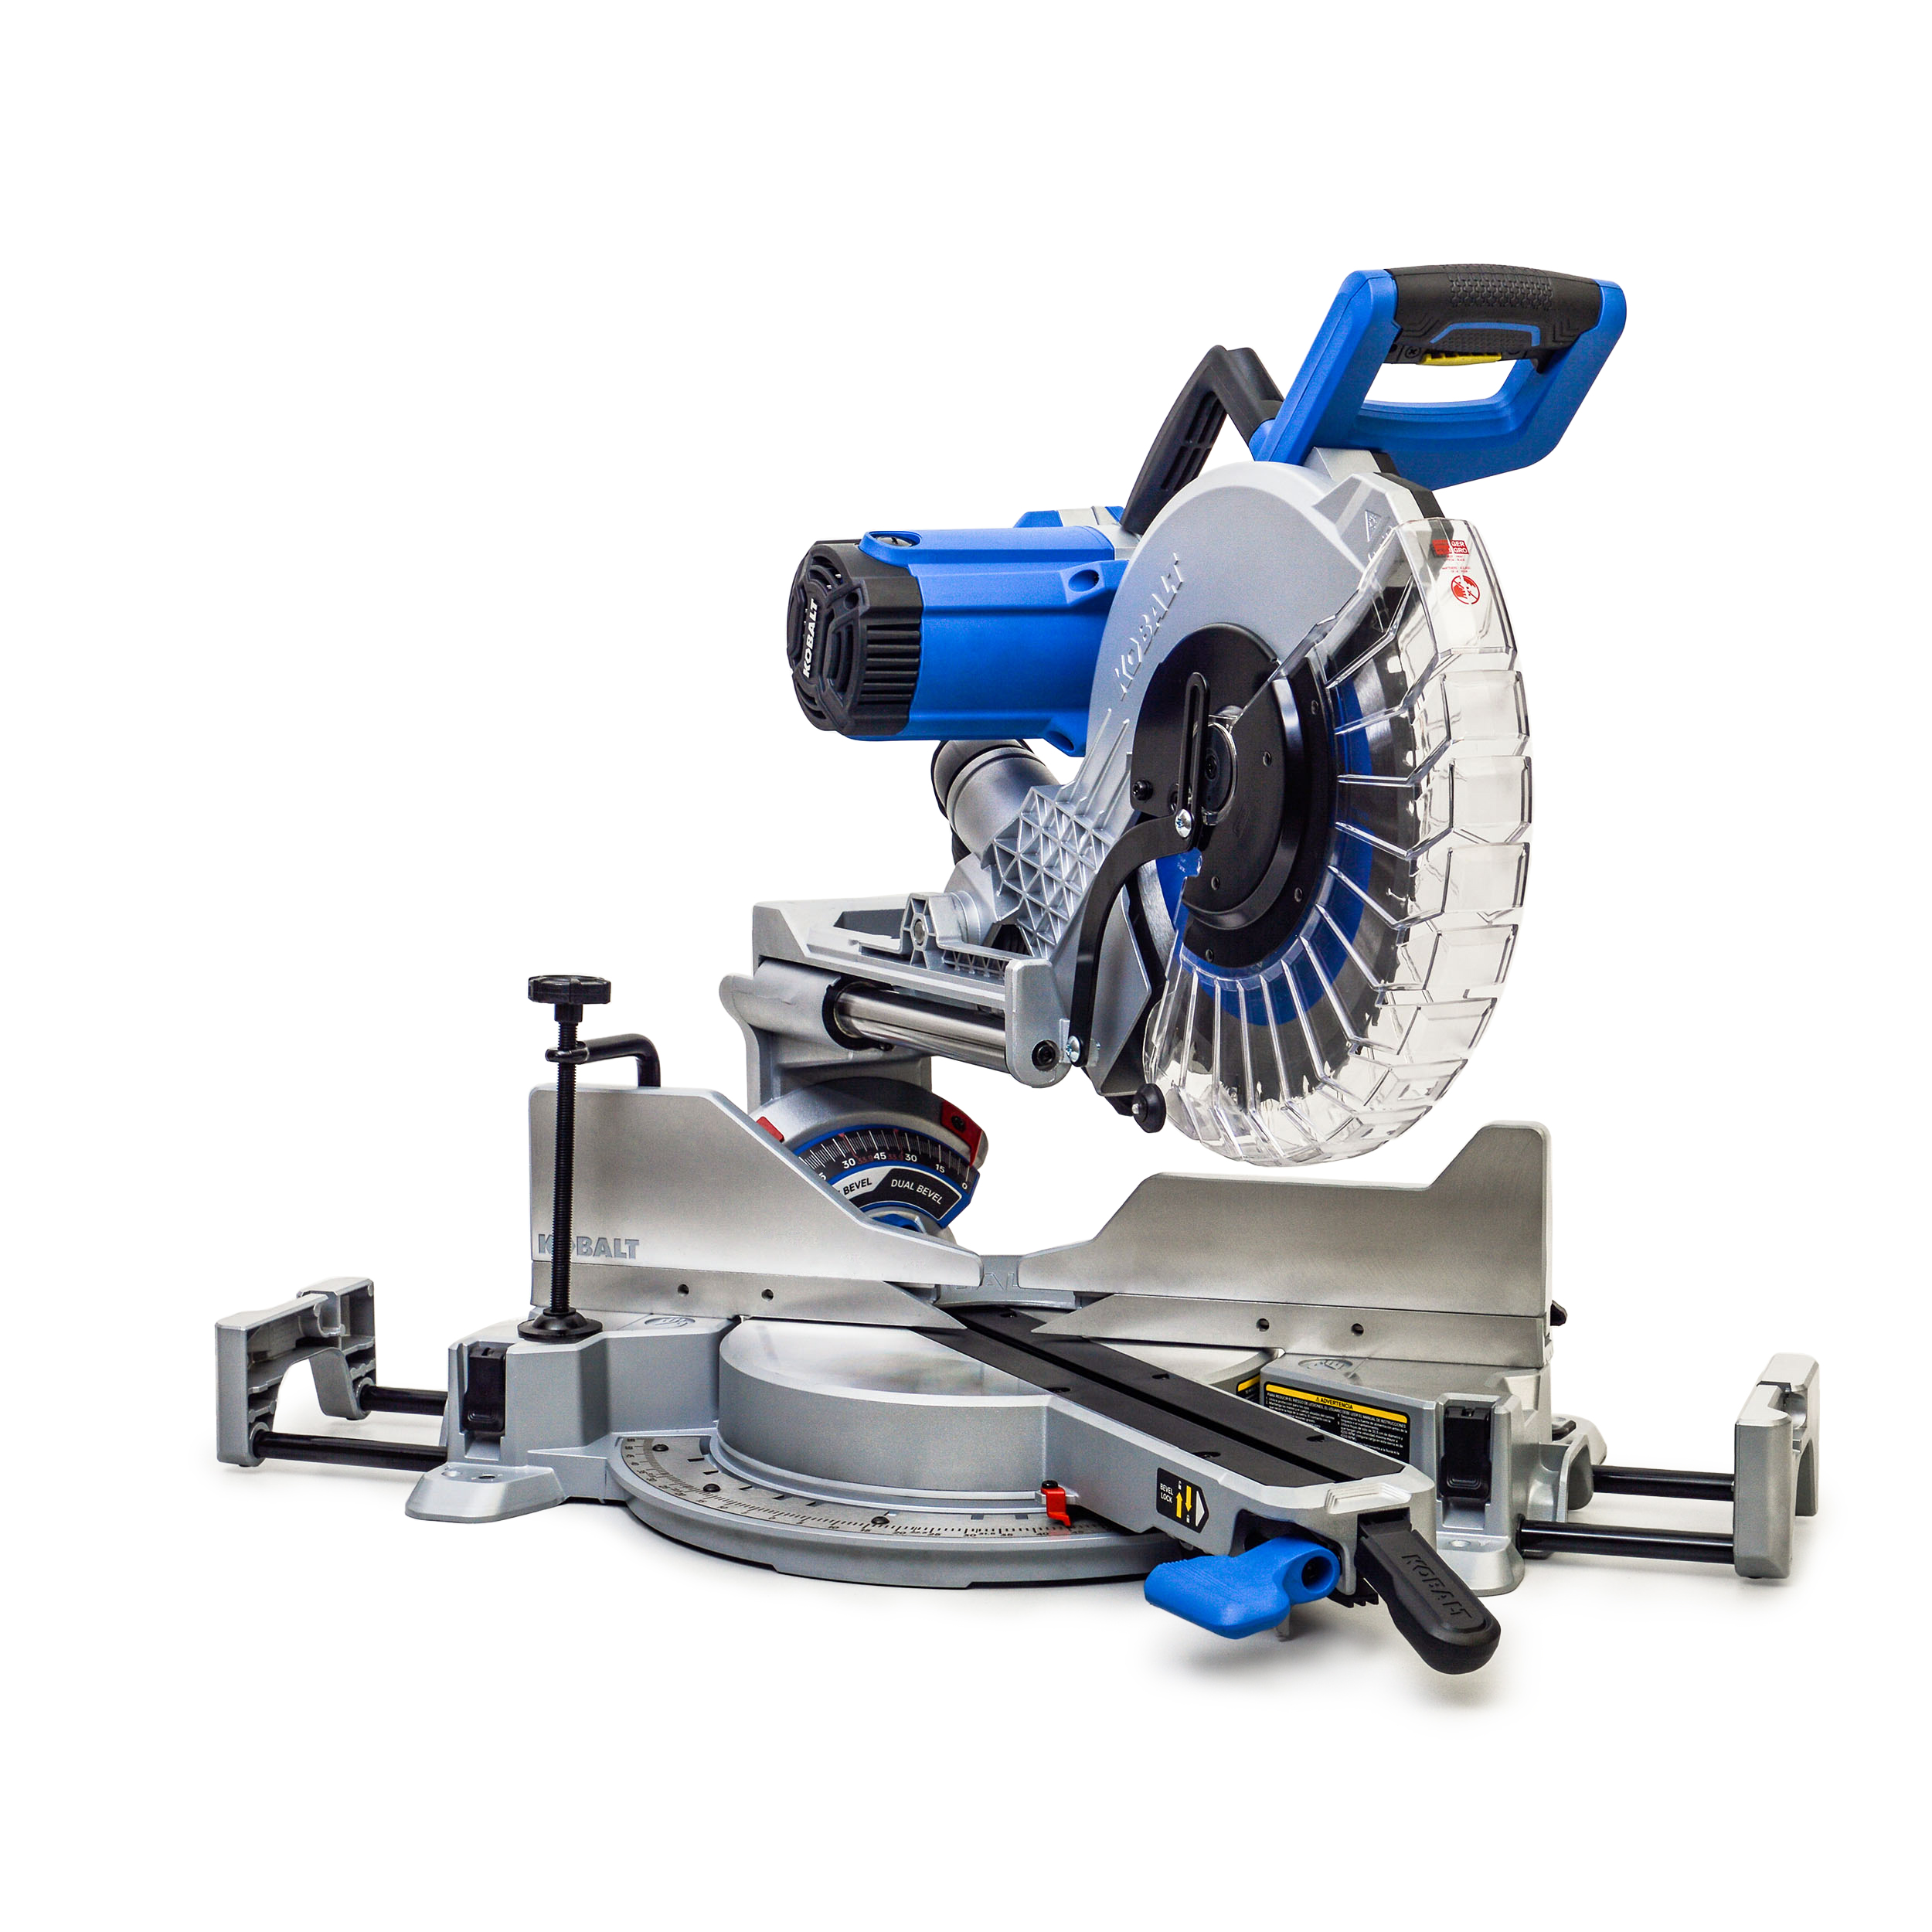
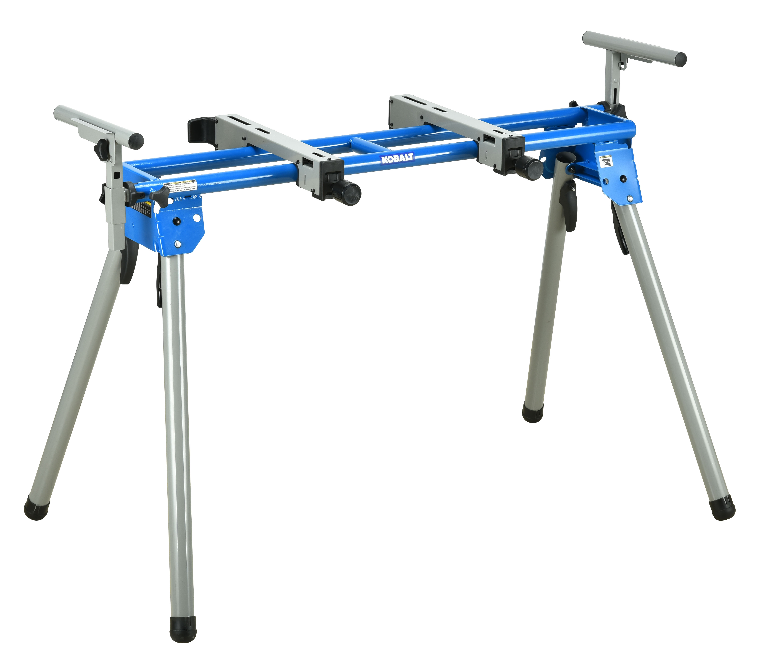
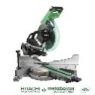
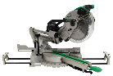
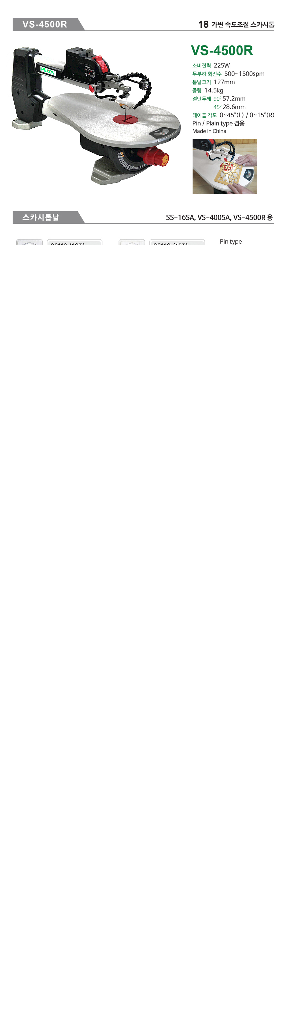
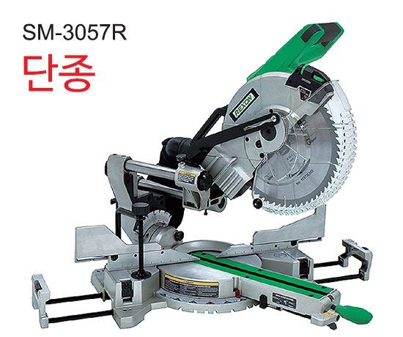
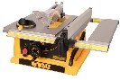
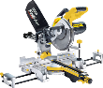
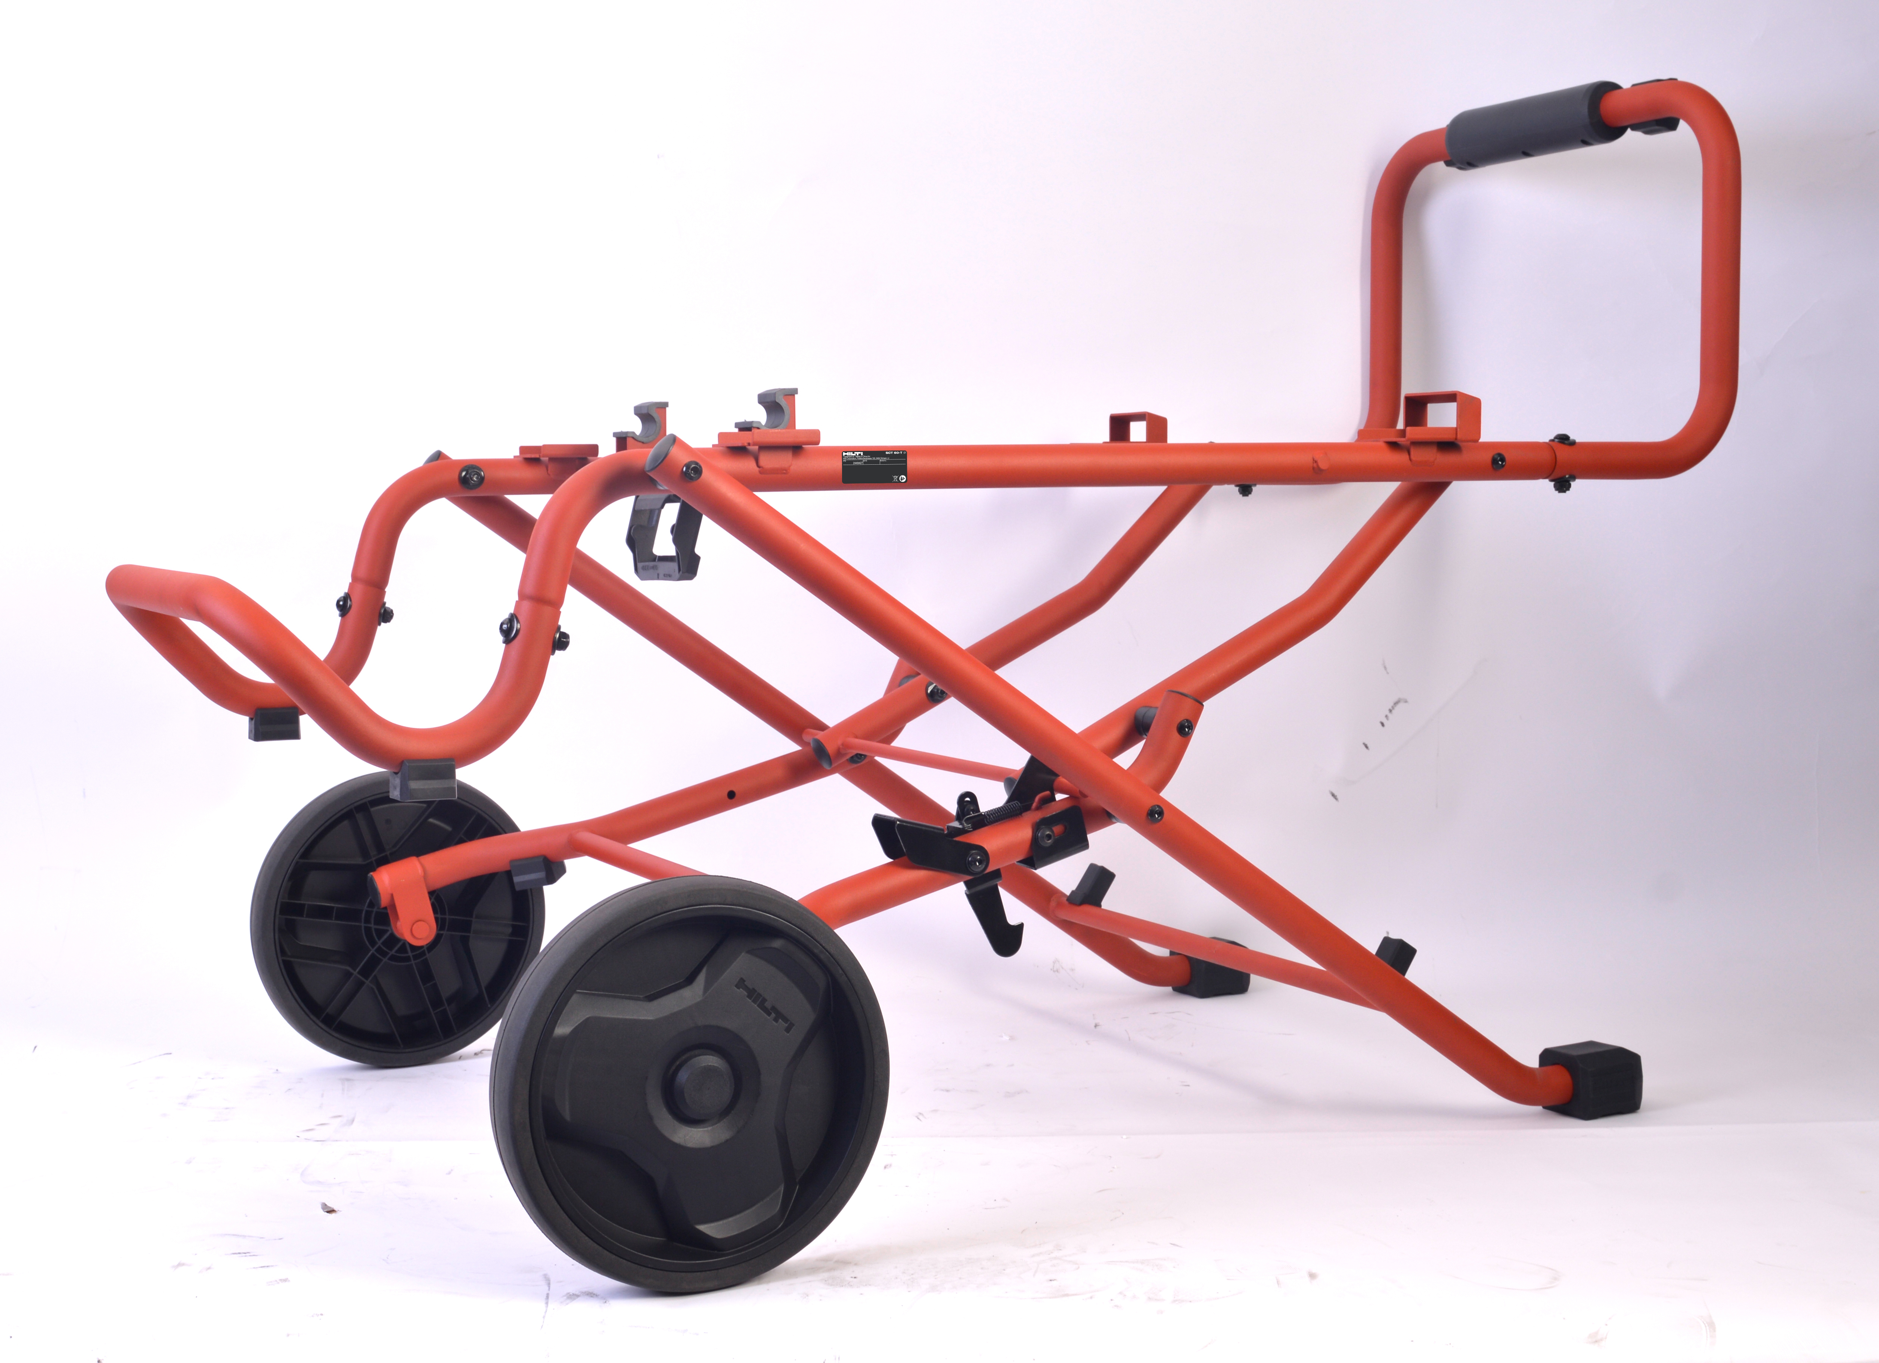
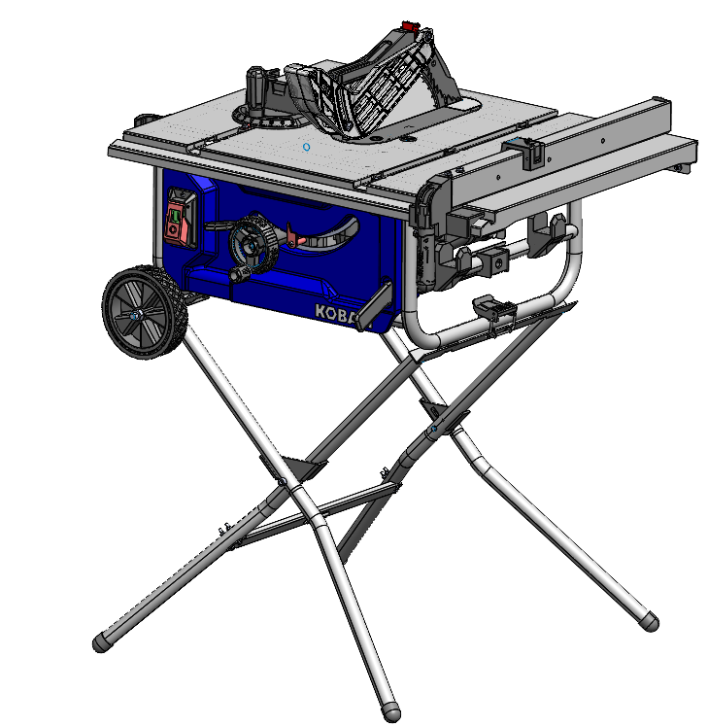
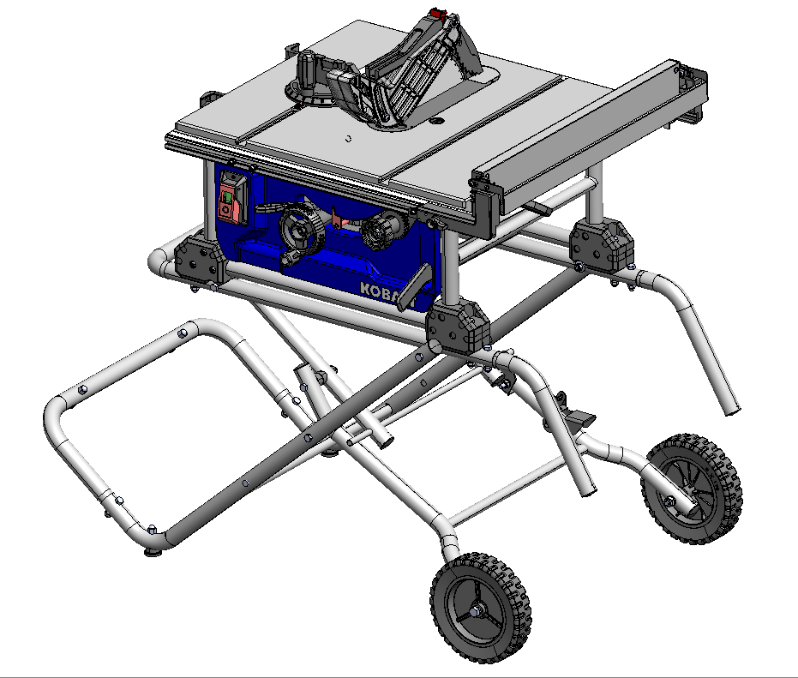
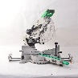
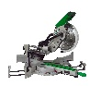
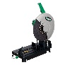
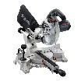
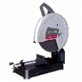
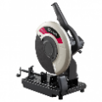
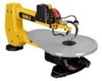
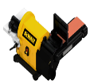
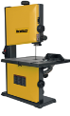
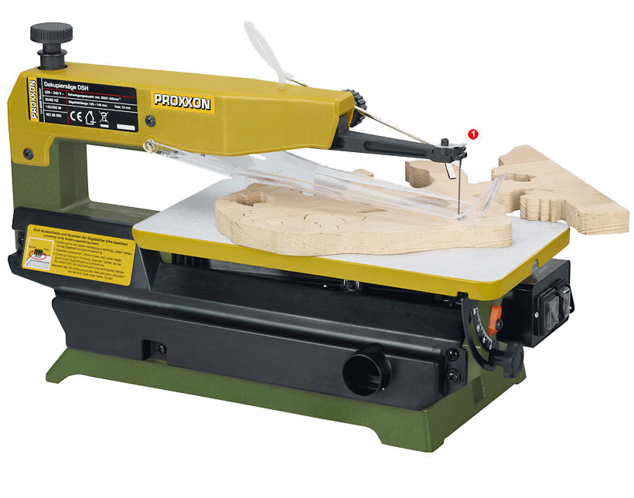
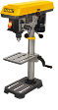
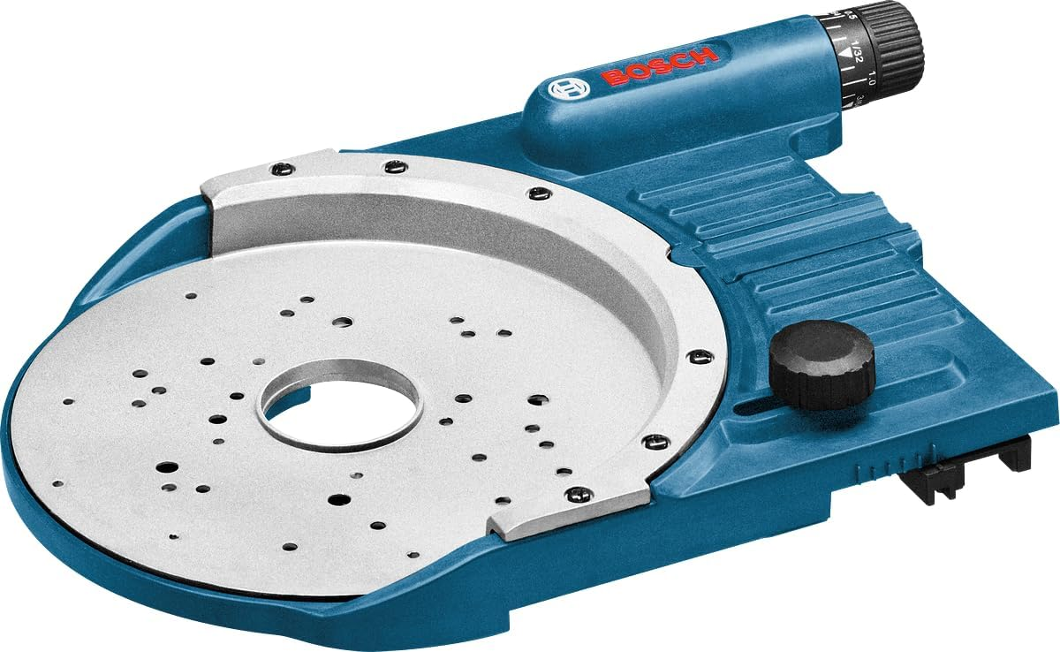
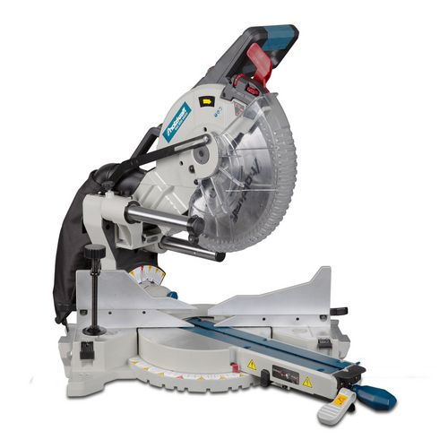
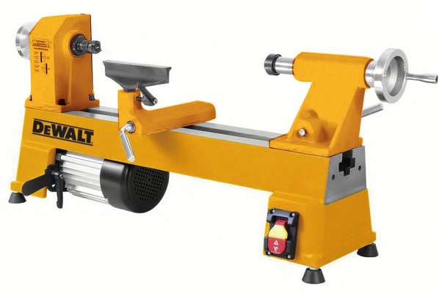
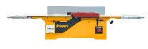
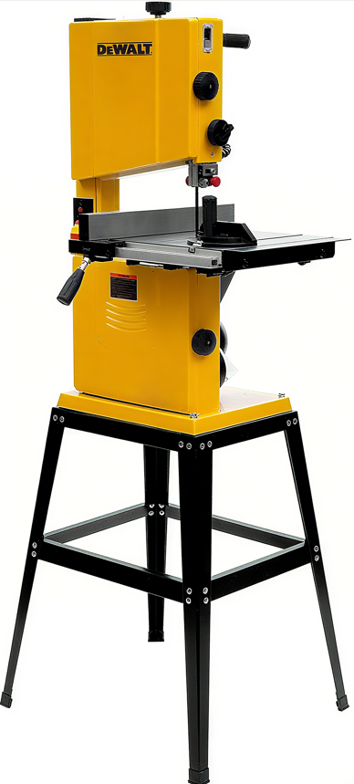
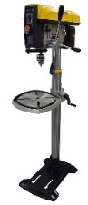
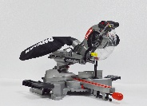
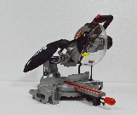
MITH 產品 (轉移&改款)
找生意機會
企劃or改款
LOWES | SM1817LW SM2518LW SM3018LW ST0606LW JT2511LW JT2512LW
PTS (Dewalt Licensing) | VS4502DWBD4801DWDP2502DWBS2301DW WL14DW J200D0W BS2551SW DP3801DW
HF | HC1851HF
Warn | DW750WN PH190WN PH300WN PH350DW SH190WN SH300HN
Hitachi | CM2501H SM2158H
SBD | BT2501DW SM2502FM
寶晶 | SM3057R CS3555R SM2510R
Kyocera (Ryobi) | SM1850KCCS355KC
Proxxon | SS16PX
Bosch | RA0001
DIADO | N/A | N/A
Milwaukee | N/A | N/A
KNOVA | M2510KN SM3057KN BT2500KN BT2511KN
GRIZZLY | VS4500GZ
發然 | VS4500R SM3057R
Hilti | PHT0607HT
力朝 | N/A | N/A
驥發 | N/A | N/A
HTN | N/A | N/A
Stumer | SM3058AS
TOYO | N/A | N/A
KEYANG | N/A

Slide 4
MITH 產品企劃案
類別 | 產品 | 改款 | 轉賣 | 補充說明
Miter Saw | SM1817LW_7-1/2 in Slide |  | V | Kobalt轉賣北美以外地區
 | SM2518LW_10 in DB Slide |  | V
 | SM3018LW_12in DB Slide |  | V
 | SM1850KC_7-1/2in Slide | V | V | 企劃成本$75
 | SM2158H_8-1/2 in Slide |  | V | Hitachi產品增加其他客戶
 | SM2510FM_10 in Slide | V | V | 企劃成本$99成本
 | SM2510R_10 in DB Slide |  | V | 1.確定Wurth開發 2.則轉賣北美以外地區
 | SM3057R_12 in DB Slide |  | V
 | M2510R_10 in compound (LW轉賣變外型) | V | V | Lowes競標產品轉賣
Table Saw | JT2511LW_10in Table Saw w/Scissor stand |  | V | Kobalt轉賣北美以外地區
 | JT2512LW_10 in Job Site Table Saw (Rolling) |  | V
 | BT2501DW & BT2500KN/BT2511KN | V | V | 以BT2501DW為主整合轉賣
其他 | SS16PX_16 in Scroll Saw CS3555R_14 in Chop Saw | V | V | 進行VAVE
 | ST0606LW_Miter Saw Stand VS4502DWB_18 in VS Scroll Saw D4801DW_4X8 in Sander DP2502DW_10in Drill Press BS2301DW_9 in Band Saw |  | V | Dewalt Licensing轉賣北美以外地區

Slide 5




負責人: Celine
全球 Power Tool 需求成長趨勢
市調公司 | 預測期間 | CAGR % | 市場規模 Base | 市場規模 Forecast
 | 2026-2031 | 6.76% | 76.96Bn (2025) | 113.92Bn (2031)
 | 2025-2034 | 4.3% | 69.8Bn (2024) | 108.1Bn (2034)
 | 2026-2034 | 5.0% | 29.69Bn (2025) | 45.74Bn (2034)
 | 2025-2029 | 2.9% | 39.45Bn (2024) | 45.52Bn (2029)
電動

Slide 6



負責人: Celine
NA/歐洲 Power Tool 需求成長趨勢
美國在2024 年市場價值達 114 億美元，預計在 2025 年至 2034 年期間將持續成長。
北美市場 - 規模位居第三，預計2026年將達到73.2億美元
美國無線電動工具市場 –
2023年58.4億美元 / 2030年78.7億美元, CAGR為5.11%
預計2030年，美國無線電動工具市場出貨量將達到8.175萬台。
歐洲市場 - 市場規模預計從2025年的82.4億美元成長到2032年的111億美元。年複合成長率（CAGR）為4.3%
歐洲電動工具市場在2025-2029年間，規模預計將成長21.4億美元。
複合年增長率（CAGR）預計為3.6%。
歐洲電動工具市場在2024年市場規模112.9, 預計2033年成長到156.6億美元。
複合年增長率（CAGR）預計為3.7%。
https://www.gminsights.com/industry-analysis/power-tools-market, https://www.fortunebusinessinsights.com/industry-reports/power-tools-market-101444
https://www.arizton.com/market-reports/united-states-cordless-power-tools-market , https://www.marketdataforecast.com/market-reports/europe-power-tools-market
https://finance.yahoo.com/news/power-tools-market-europe-grow-072500813.html

Slide 7




Power Tool 主要零售店表現 (2025 或 2024)
看零售店業績&獲利選目標客戶
負責人: Celine
國別 | 德國
零售店 |  |  |  |  | Leroy Merlin | Globus Baumarkt | Hagebau
2024營收
成長 (2024VS2023)
2024 EPS
成長 (2024VS2023)
Rank | Retailer | 2024 Revenue (in € billion) | Revenue Growth Rate 2024 vs 2023 (%) | EPS (2024) (€) | EPS Growth Rate 2024 vs 2023 (%)
1 | OBI | 5.2 | 5 | 2.5 | 10
2 | Bauhaus | 4.8 | 4.5 | 2.3 | 8
3 | Hornbach | 3.6 | 6 | 2.1 | 12
4 | Toom | 2.9 | 3.5 | 1.8 | 5.5
5 | Leroy Merlin | 4.5 | 7 | 2.4 | 9
6 | Globus Baumarkt | 2.5 | 4 | 1.5 | 6
7 | Hagebau | 3 | 5.5 | 1.7 | 7.5

Slide 8




Power Tool 主要零售店表現 (2025 或 2024)
負責人: Celine
營業額&獲利&新產品推出
Homedepot
Lowes
Menard
Harbor Freight
德國
Power Tool 在電商的營業額
-Amazon.com
-Homedpot.com
-Lowes.com
看零售店業績&獲利選目標客戶
國別 | 美國
零售店
2024營收
成長 (2024VS2023)
2024 EPS
成長 (2024VS2023)

Slide 9
Power Tool 品牌商&競爭對手表現 (2025 或 2024)
負責人: Celine
營收&獲利&新產品推出
Milwaukee
Stanley Black & Decker
Makita
Bosch
HiKoKi/Metabo
主要競爭對手代工品牌
錩泰
聖傑
P&F
金飛達
品牌 | Milwaukee | SBD | Makita | Bosch | HiKoKi
2024營收
成長 (2024VS2023)
2024 EPS
成長 (2024VS2023)

Slide 10



















負責人: Eason & Mini
歐洲市場銷售平台
零售店
品牌

Slide 11




德國市場銷售平台_Miter Saw
 | 產品圖片
 | 品牌
 | 型號
 | 價格
Leroy Merlin
Globus Baumarkt
Hagebau

Slide 12
德國市場銷售平台_Table Saw
 | 產品圖片
 | 品牌
 | 型號
 | 價格
Leroy Merlin
Globus Baumarkt
Hagebau

Slide 13
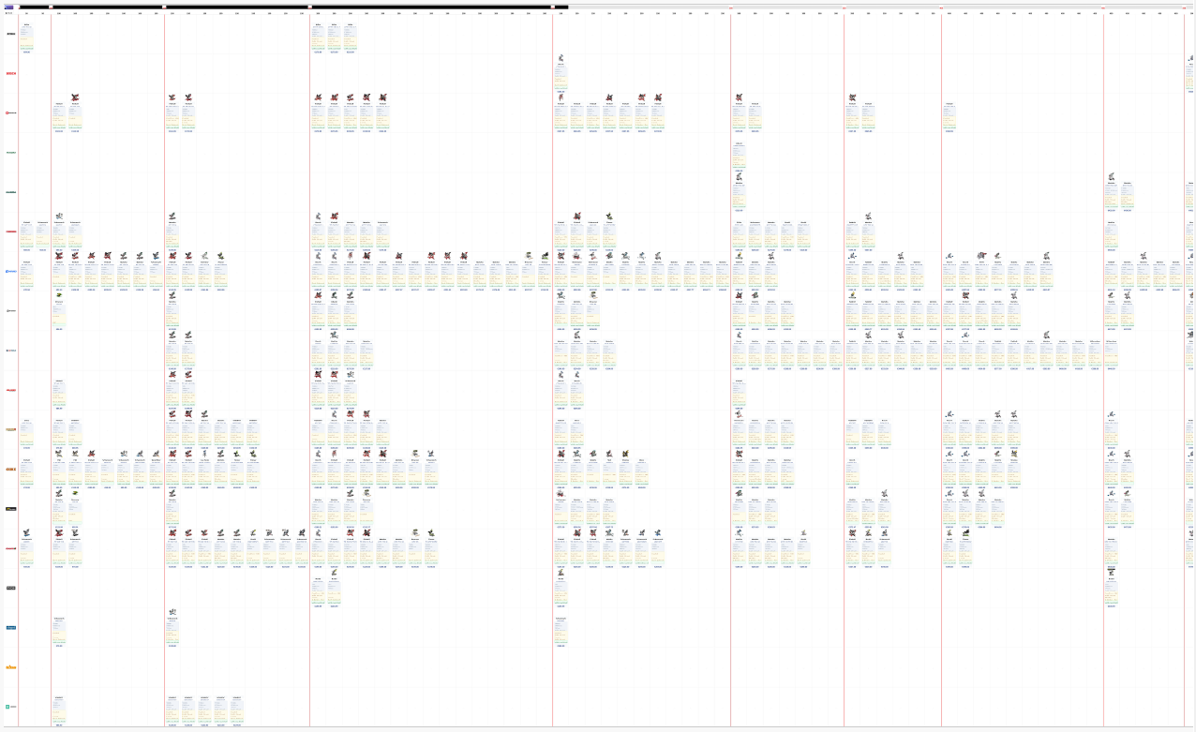
負責人: Eason & Mini
歐洲市場銷售平台
價格
每$50為一個區間分類
暫不用
平台
含品牌自有銷售平台
共18個

Slide 14
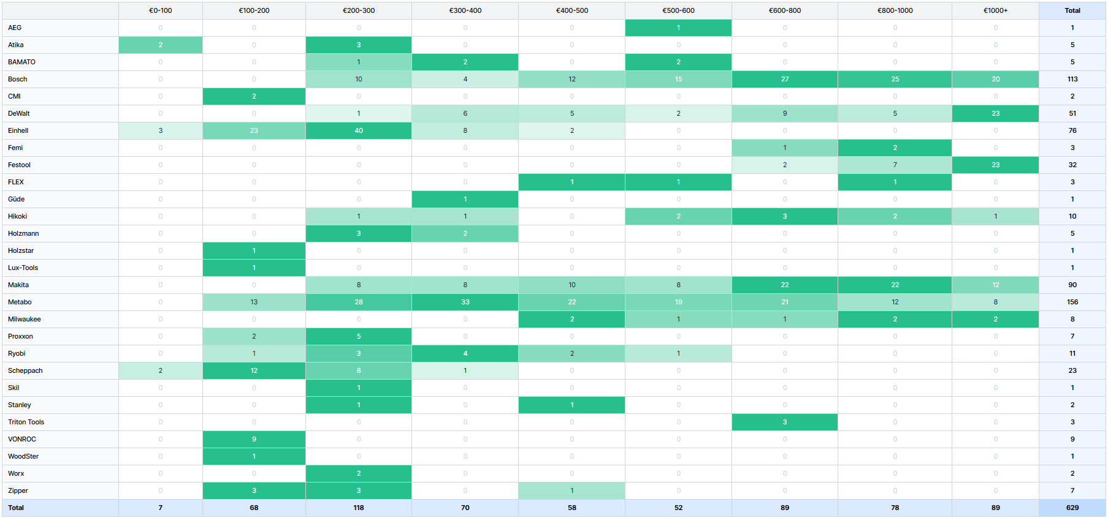
負責人: Eason & Mini
Miter saw歐洲市場價格區間
品牌, 價格及產品數字放大
€100~800佔比最高

Slide 15
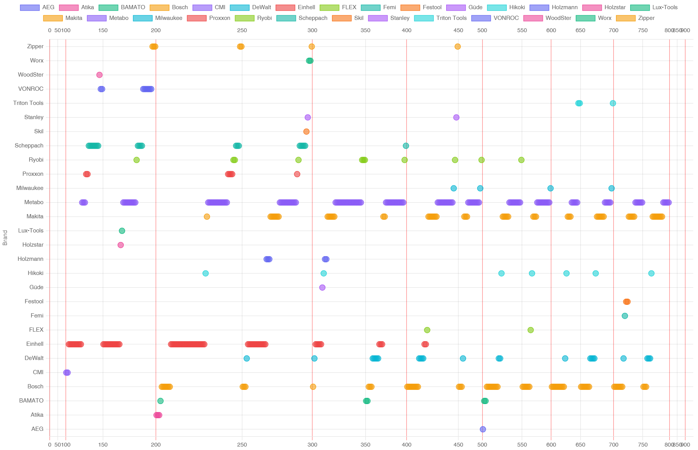
負責人: Eason & Mini
Miter saw歐洲市場填補空缺市場
€100~
€200~
€300~
€400~
€500~
€600~
€700~
€800~
品牌字放大

Slide 16
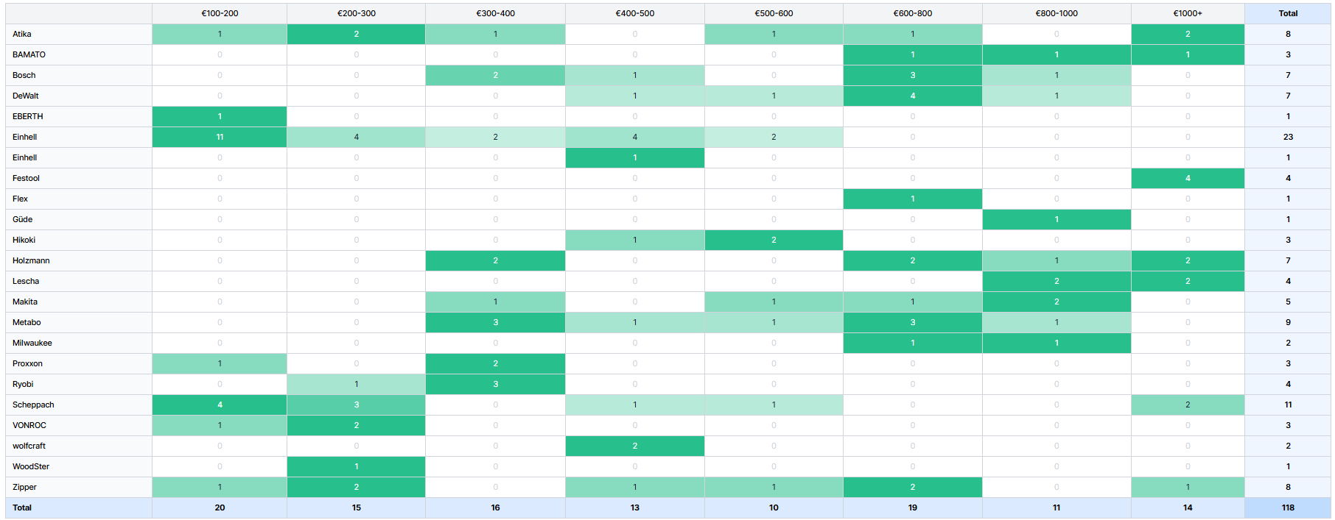
負責人: Eason & Mini
Table saw歐洲市場價格區間
品牌, 價格及產品數字放大
€100~800佔比最高

Slide 17
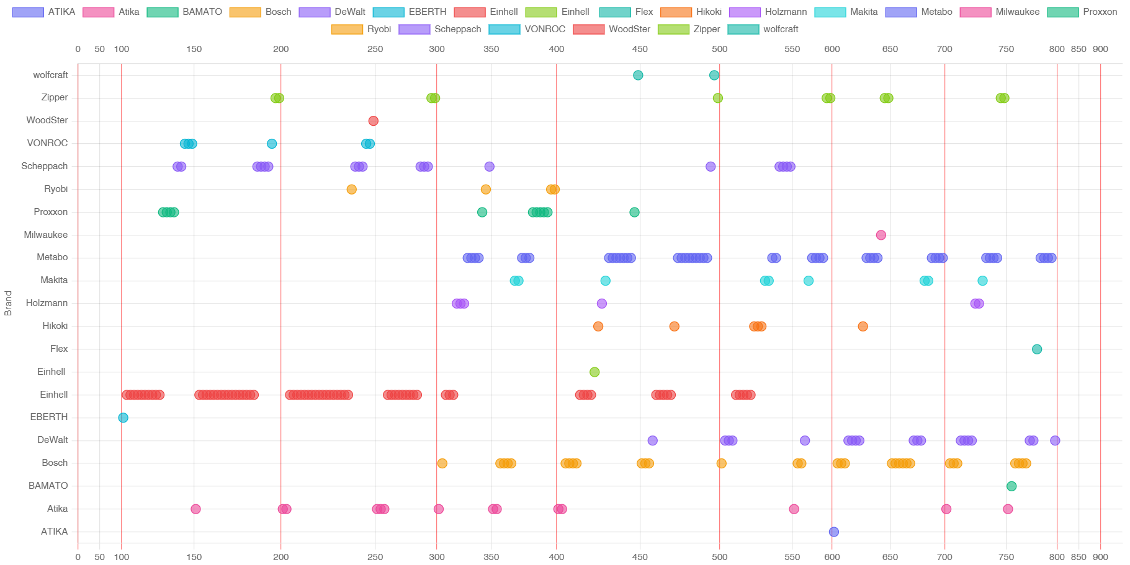
負責人: Eason & Mini
Table saw歐洲市場填補空缺市場
€100~
€200~
€300~
€400~
€500~
€600~
€700~
品牌字放大

Slide 18
產品 VS. 目標客戶 & 策略
填入潛在客戶
負責人: George & Bill
產品 | 潛在客戶
SM1817LW_7-1/2 in Slide
SM2518LW_10 in DB Slide
SM3018LW_12in DB Slide
SM1850KC_7-1/2in Slide
SM2158H_8-1/2 in Slide
SM2510FM_10 in Slide
SM2510R_10 in DB Slide
SM3057R_12 in DB Slide
M2510R_10 in compound (LW轉賣變外型)

Slide 19
產品 VS. 目標客戶 & 策略
負責人: George & Bill
填入潛在客戶
類別 | 產品 | 潛在客戶
Table Saw | JT2511LW_10in Table Saw w/Scissor stand
 | JT2512LW_10 in Job Site Table Saw (Rolling)
 | BT2501DW & BT2500KN/BT2511KN
其他 | CS3555R_14 in Chop Saw
 | ST0606LW_Miter Saw Stand
 | VS4502DWB_18 in VS Scroll Saw
 | D4801DW_4X8 in Sander
 | DP2502DW_10in Drill Press
 | BS2301DW_9 in Band Saw

Slide 20
ROI
Part II
To Be Reported after further work with Sales team

Slide 21
參考附件

